Slide 1

Banco de la Excelencia
Enero de 2019

Slide 2

¿Qué es el Banco Nacional de la Excelencia?
Debilidades del Banco Nacional de la Excelencia
Propuestas de Mejora para el Banco Nacional de la Excelencia
3.1 Vacante Geolocalizada
3.2 El aspirante aplica a una vacante
3.3 Tablas ponderadas (A, B y C)
3.4 El aspirante carga documentos
3. 5 Acompañamiento a entidades territoriales
4. Cronograma
Contenido

Slide 3

1.
¿QUÉ ES EL BANCO NACIONAL DE LA EXCELENCIA?
Es un sistema de información del Sector Educativo Oficial creado por el Decreto 490 de 2016 y regulado por las Resoluciones 06312 y 19135 de 2016.
Tiene como propósito ofertar las vacantes definitivas de cargos docentes y contribuir con un proceso de selección objetivo.
El Banco de la Excelencia tiene un papel protagónico a la hora de preseleccionar docentes en una vacante definitiva, hasta que se surtan las listas de elegibles derivadas del concurso público regulado por la Comisión Nacional del Servicio Civil, a través del cual se proveerá la vacante en carrera docente, lo cual puede tardar más de 2 años.

Slide 4

2.
DEBILIDADES DEL BANCO NACIONAL DE LA EXCELENCIA
Demora en la provisión de docentes (hasta 90 días), para cubrir provisionalmente una vacante definitiva.
El único docente preseleccionado, en algunos casos, no cuenta con la idoneidad para ejercer el empleo, (docentes con problemas médicos, condiciones personales que no le permiten ceñirse a un horario de trabajo o a un lugar específico).
Presentación de documentación falsa o inexistente en las Secretarías de Educación al momento de su vinculación.
Carencia de geolocalización de las vacantes que genera docentes vinculados y solicitan traslados o se retiran en muy poco tiempo por las condiciones de la zona a la que fueron vinculados.
Parámetros estándarizados en ponderación de hojas de vida (excepto Catatumbo).

Slide 5
3.
PROPUESTAS DE MEJORA PARA EL BANCO DE LA EXCELENCIA
Para mejorar el aporte del Banco de la Excelencia se avanza en:
Innovación de la Plataforma
Cambios a la reglamentación actual.
Acompañamiento a las Entidades Territoriales Certificadas en el proceso de provisión de vacantes y en el uso del Banco de la Excelencia.

Slide 6
3.
PROPUESTAS DE MEJORA PARA EL BANCO DE LA EXCELENCIA
BANEX ACTUAL.
1. Única tabla de ponderación.
2. Se muestran las vacantes por ETC
3. El BANEX escoge al candidato.
4. Se envía un candidato a la ETC por ciclo.
5. El candidato entrega documentos a la ETC, con posterioridad.
BANEX MODIFICADO
1.Tres tablas de ponderación con enfoque territorial
2. Se muestran vacantes al aspirante por sede.
3. Los aspirantes aplican cuando existan vacantes.
4. Se envía 3 preseleccionados a la ETC.
5. El Aspirante sube a la plataforma sus documentos.

Slide 7
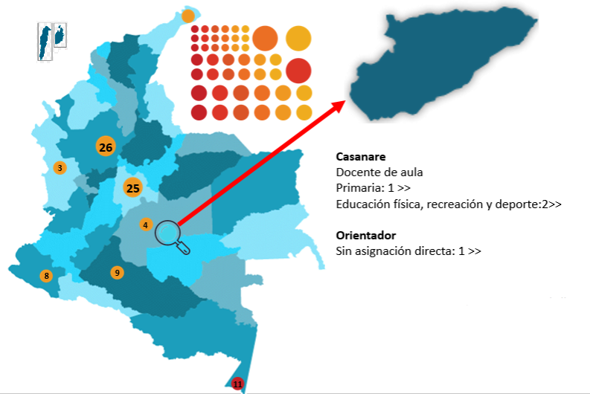
3.1
INNOVACIÓN DE LA PLATAFORMA
Nuevo proceso: Vacante Geolocalizada
La ETC carga la vacante a nivel de sede de Institución Educativa
(Esto no impide que por necesidad del servicio la Entidad Territorial pueda ubicar al docente posteriormente en otra sede y/o institución educativa).
La ETC delimita zonas geográficas según su particularidad, para el registro de aspirantes.

Slide 8
3.1
ZONIFICACIÓN DEPARTAMENTAL VIGENTE
NARIÑO
VICHADA
ZONA COSTA
SANTA BARBARA
ZONA NORTE
ZONA CENTRO
ZONA CENTRO OCCIDENTE
ZONA SUR

Slide 9
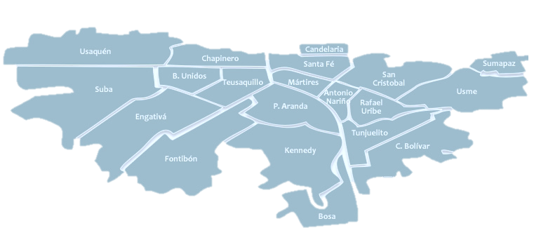
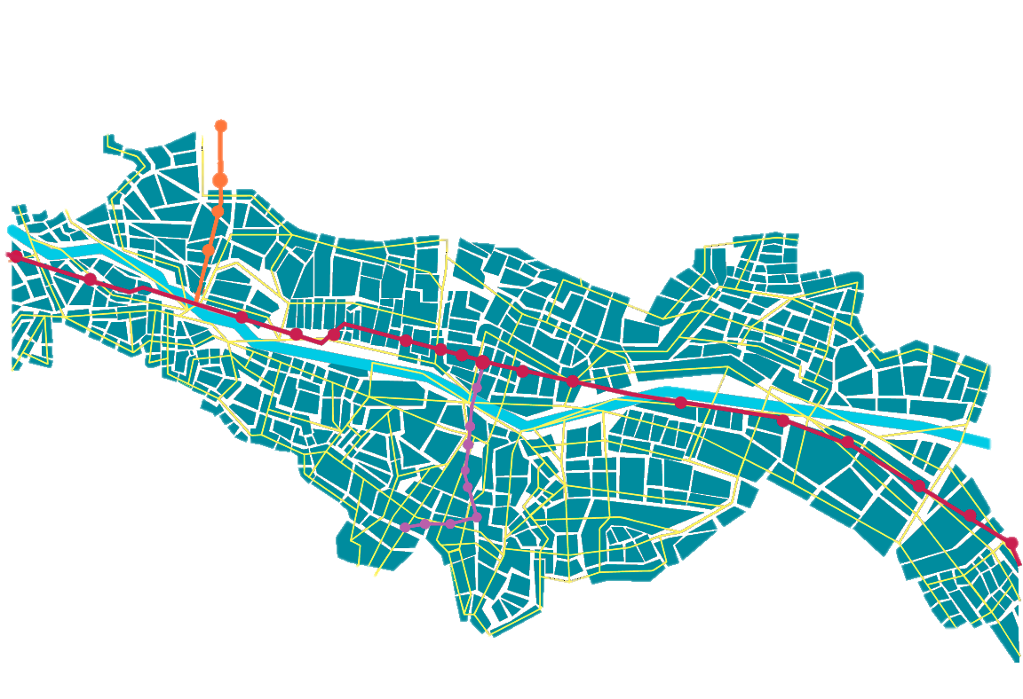
3.1
ZONIFICACIÓN MUNICIPAL VIGENTE
BOGOTÁ
MEDELLIN

Slide 10
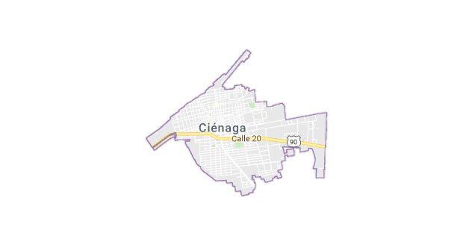
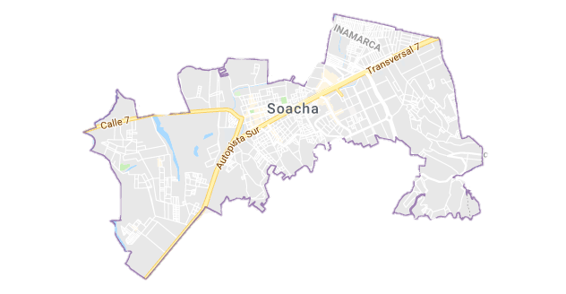
3.1
ZONIFICACIÓN MUNICIPAL RURAL
CIENEGA
SOACHA
ZONA RURAL SIERRA NEVADA
ZONA URBANA Y RURAL PLANA

Slide 11
3.1
CRONOGRAMA DE ZONIFICACIÓN
05 febrero
Solicitud a las ETC, de aplicar zonificación
20 febrero
28 febrero
Entrega por parte de las ETC
Confirmación a la ETC de la zonificación solicitada-

Slide 12
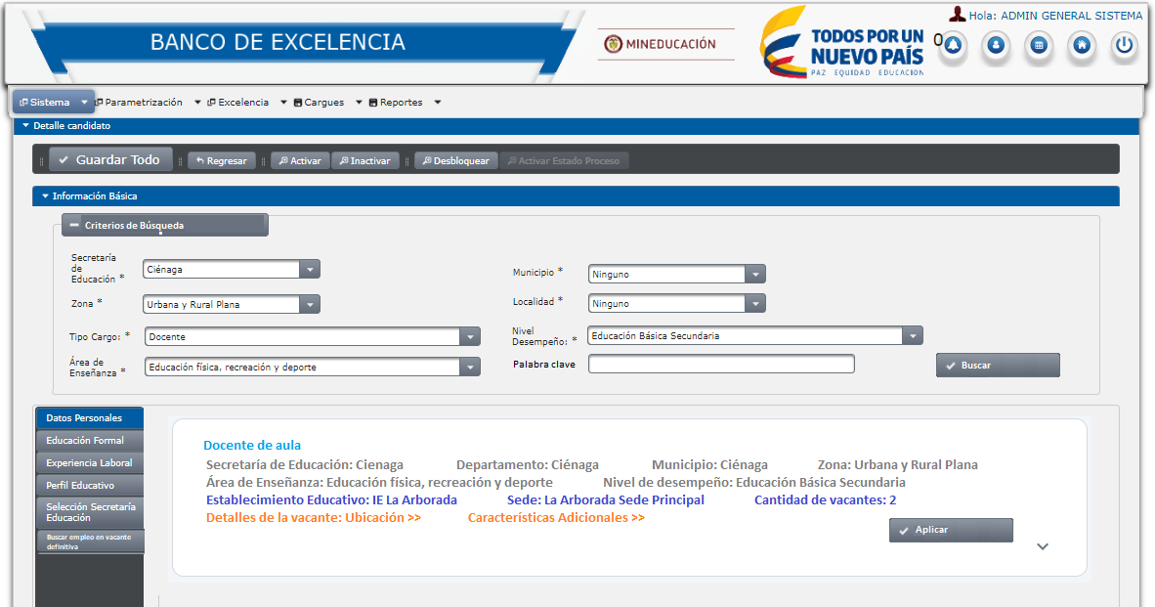
3.4
INNOVACIÓN DE LA PLATAFORMA
Nuevo proceso: El aspirante aplica a una vacante
El aspirante registra su zona de interés.
Cuando se reporta una vacante, el BANEX informará por correo electrónico a los aspirantes inscritos según zonas.
Con información detallada de la vacante, el candidato aplica por sede de institución educativa.
(Esto no impide que por necesidad del servicio la Entidad Territorial pueda ubicar al docente posteriormente en otra sede y/o institución educativa.)

Slide 13
3.3
TABLAS DE PONDERADORES
TABLA - A
Ciudades mayores a 100 mil habitantes
Criterios | Puntaje
 | Mínimo | Máximo
Educación Formal Mínima | 10 | 10
Programas acreditados en alta calidad | 5 | 5
Una Especialización | 15 | 40
Una Maestría – Doctorado | 40
Experiencia Docente (4 puntos por año de experiencia) | 4 | 20
Quintiles Superiores Saber Pro | 25 | 25
TOTAL PUNTAJE |  | 100
3 candidatos preseleccionados

Slide 14
3.3
TABLAS DE PONDERADORES
TABLA - B
Municipios hasta 100 mil habitantes o áreas rurales)
Criterios | Puntaje
 | Mínimo | Máximo
Educación Formal Mínima | 10 | 10
Programas acreditados en alta calidad | 5 | 5
Una Especialización ó 2 años de experiencia adicional como equivalente. | 10 | 15
Una Maestría – Doctorado ó 3 años de experiencia adicional como equivalente. | 15
Experiencia Docente en la zona en la que aplica (12 puntos por año de experiencia docente) | 12 | 60
Experiencia Docente en otras zonas (6 puntos por año de experiencia docente) | 6
Quintiles Superiores Saber Pro | 10 | 10
TOTAL PUNTAJE |  | 100
3 candidatos preseleccionados

Slide 15
3.3
TABLAS DE PONDERADORES
TABLA - C – ÁREAS DIFÍCIL ACCESO
Decreto 521 de 2010
Criterios | Puntaje
 | Mínimo | Máximo
Educación Formal Mínima | 5 | 5
Programas acreditados en alta calidad | 5 | 5
Una Especialización ó 2 años de experiencia adicional como equivalente adicional. | 10 | 15
Una Maestría – Doctorado ó 3 años de experiencia adicional como equivalente. | 15
Experiencia Docente en la zona en la que aplica (12 puntos por año de experiencia docente) | 12 | 60
Experiencia Docente en otras zonas (6 puntos por año de experiencia docente) | 6
ARRAIGO. Haber nacido o ser residente durante un (1) año anterior a la fecha de la inscripción o durante un período mínimo de tres (3) años consecutivos en cualquier época, en la respectiva zona en donde se ubica la vacante. | 5 | 5
Quintiles Superiores Saber Pro | 10 | 10
TOTAL PUNTAJE |  | 100
  Dos o más medios de transporte para un desplazamiento hasta el perímetro urbano.
  No existan vías de comunicación que permitan el tránsito motorizado durante la mayor parte del año lectivo.
  El servicio público de transporte terrestre, fluvial o marítimo, tenga una sola frecuencia, ida o vuelta, diaria.
3 candidatos preseleccionados

Slide 16
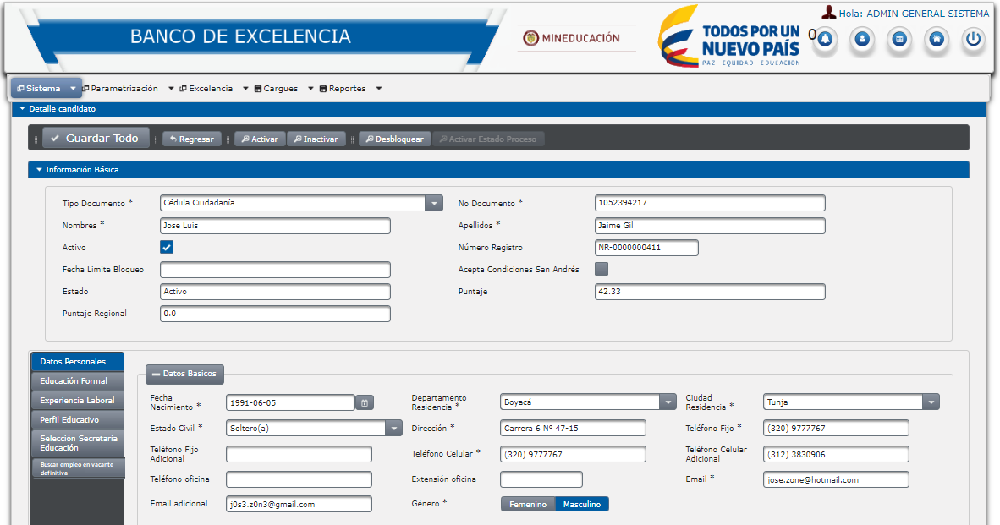
3.4
INNOVACIÓN DE LA PLATAFORMA
Nuevo proceso: El aspirante carga documentos
El candidato deberá cargar en la plataforma los documentos (formato PDF), que correspondan a lo que reportó en el sistema.
Cargar documentos
Las ETC podrán hacer uso de la documentación para su revisión, verificación y soporte del candidato.

Slide 17
3.5
ACOMPAÑAMIENTO A ENTIDADES TERRITORIALES
1
Guía “Banco de la Excelencia para uso de las Entidades Territoriales”.
2
Guía “Banco de la Excelencia para uso de Aspirantes”.
3
Talleres de capacitación a las Entidades Territoriales Certificadas en el proceso de provisión (explicación de guías).

Slide 18
4.
CRONOGRAMA
APLICACIÓN PRUEBA PILOTO JUNIO
LEVANTAMIENTO DE REQUERIMIENTOS 15 DE FEBRERO
DESARROLLO DE REQUERIMIENTOS 15 DE MAYO
PRUEBAS Y AJUSTES
30 DE MAYO

Slide 19
#LaEducaciónEsDeTodos
Mineducacion
@Mineducacion
@Mineducacion

